Slide 1
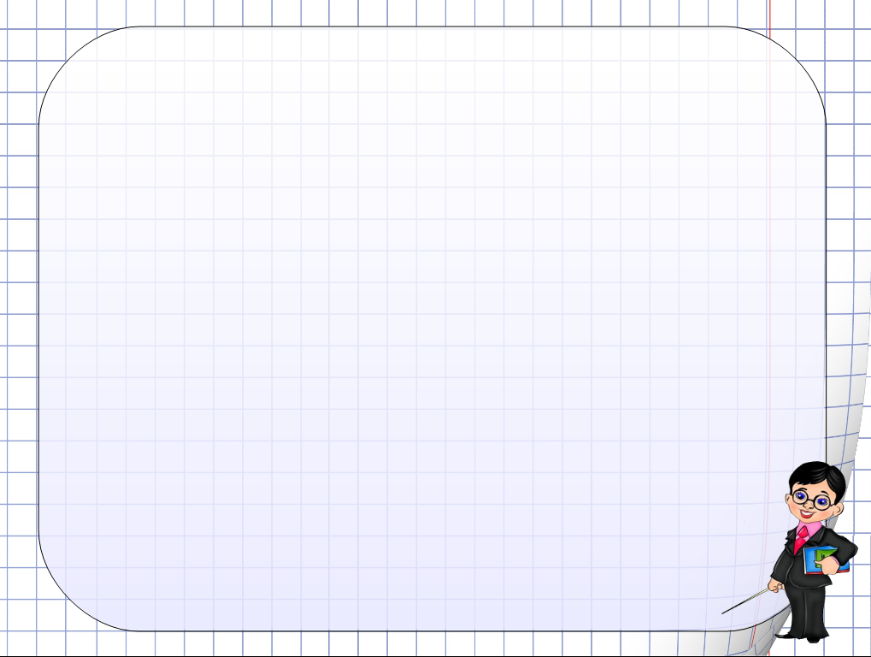
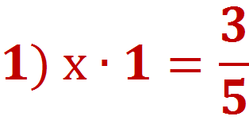
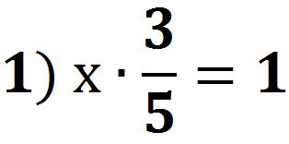
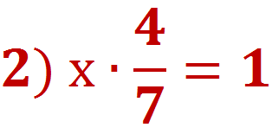
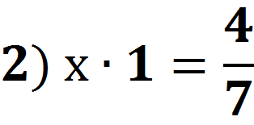
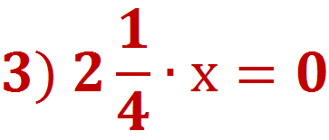
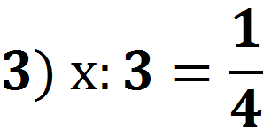
Математический диктант
1 вариант
2 вариант

Slide 2
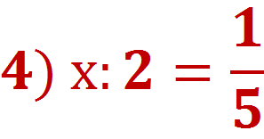
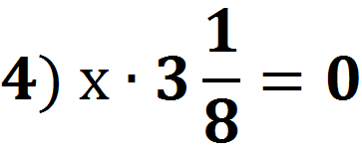
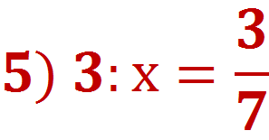
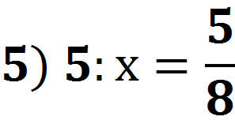
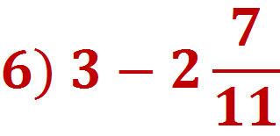
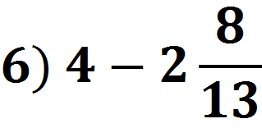
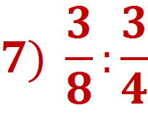
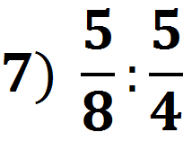
1 вариант
2 вариант

Slide 3
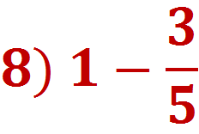
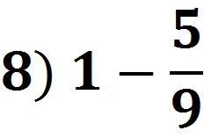
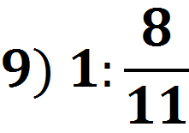
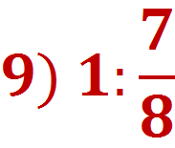
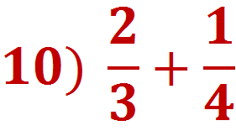
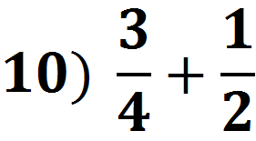
1 вариант
2 вариант

Slide 4
РЕШИТЬ УРАВНЕНИЯ:

Slide 5
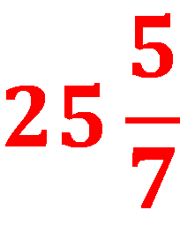
РЕШИТЬ ЗАДАЧУ, СОСТАВИВ УРАВНЕНИЕ
Сумма двух чисел равна Первое число больше второго в 4 раза. Найдите эти числа.

Slide 6
РЕШИТЬ ЗАДАЧУ, СОСТАВИВ УРАВНЕНИЕ
ЕСЛИ ЗАДУМАННОЕ ЧИСЛО УВЕЛИЧИЛИ В ТРИ РАЗА, ТО ПОЛУЧИЛИ ЧИСЛО , В ДВА РАЗА БОЛЬШЕ, ЧЕМ .НАЙДИТЕ
ЗАДУМАННОЕ ЧИСЛО.

